Slide 1
স্বাগতম

Slide 2
পরিচিতি
মো হারুন-অর-রশিদ
সহকারী অধ্যাপক
মাদ্রাসা-ই-দারুচ্ছুন্নাত,ডেমরা,ঢাকা।
শ্রেণি-৯ম,
বিষয়- ইসলাম ও নৈতিক শিক্ষা
সময়-৪০ মিনিট

Slide 3
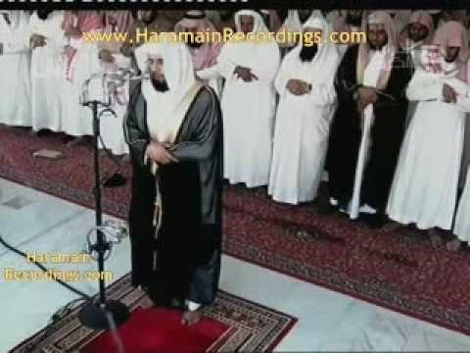
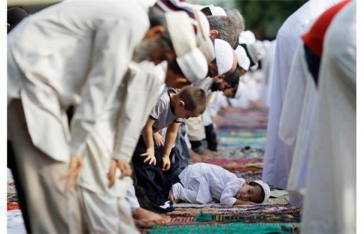
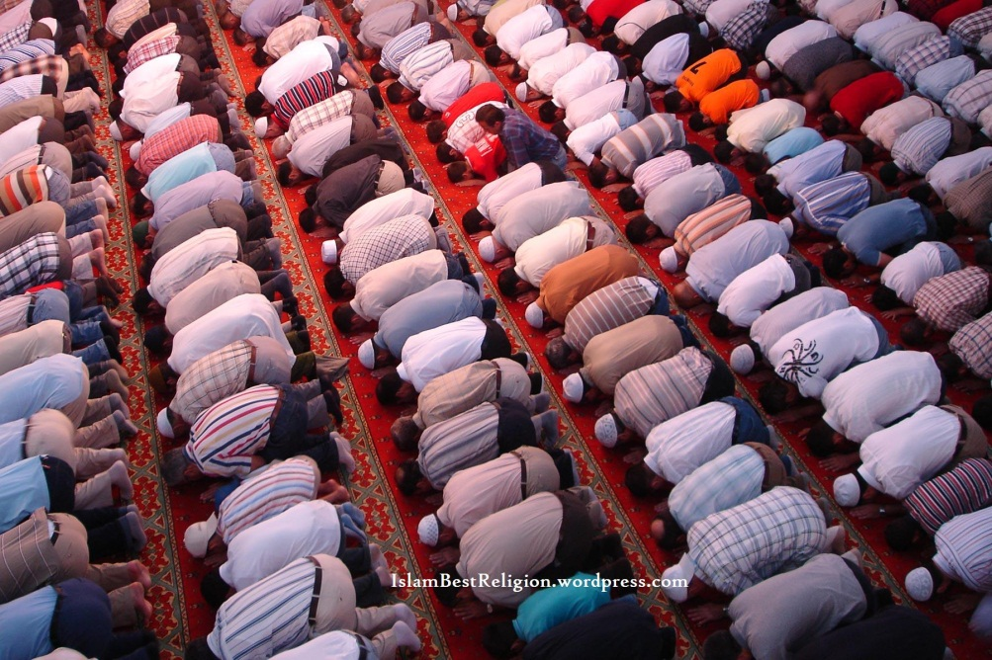
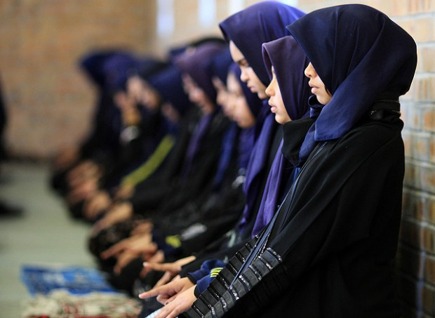
তাকবিরে তাহরিমা
রুকু করা
সিজদাহ করা
শেষ বৈঠকে বসা

Slide 4
পাঠঘোষণা
আজকের পাঠ
সালাত আদায়ের নিয়ম

Slide 5
শিখন ফল
এই পাঠ শেষে শিক্ষার্থীরা-
সালাত কী তা বলতে পারবে।
পাঁচ ওয়াক্ত সালাতের নাম বলতে পারবে।
সালাত আদায়ের নিয়ম ব্যাখ্যা করতে পারবে।

Slide 6
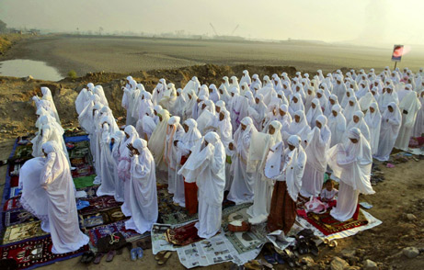
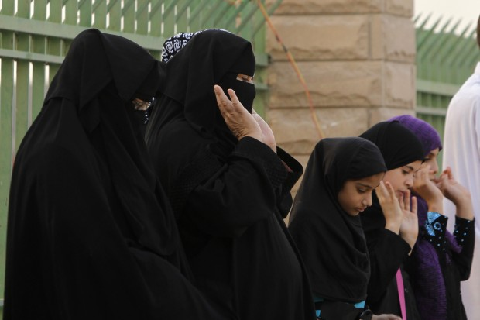
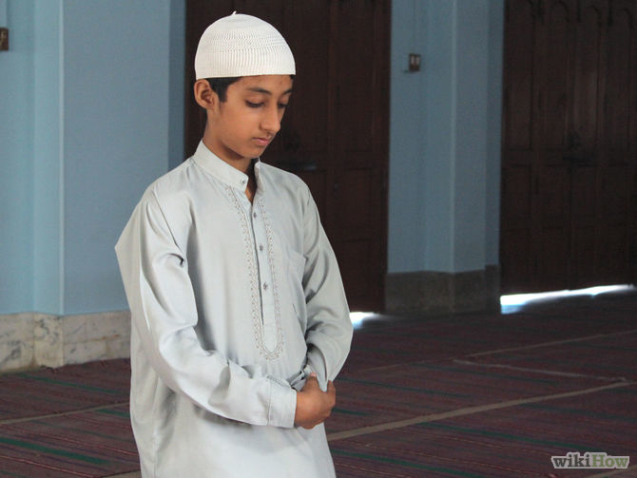
সালাতে দাড়ানো
তাকবিরে তাহরিমা
তাকবিরে তাহরিমা (মেয়েদের)
হাত বাঁধা

Slide 7
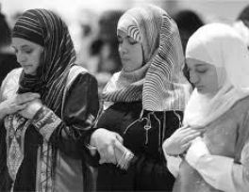
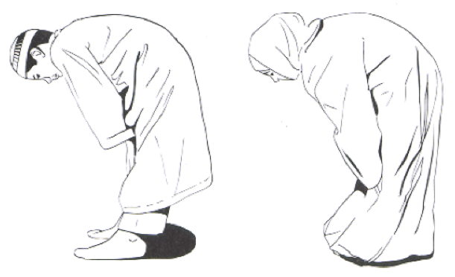
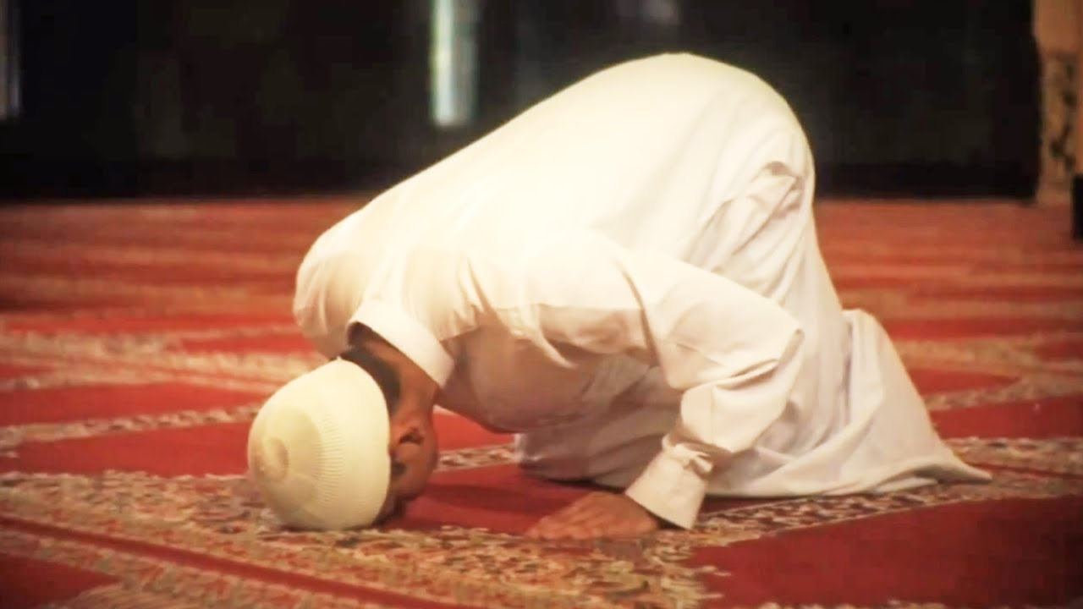
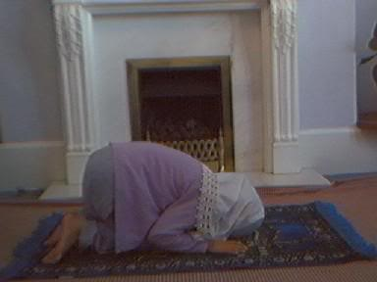
হাত বাঁধা
রুকু করা
সিজদাহ করা (পুরুষদের)
সিজদাহ করা (মেয়েদের)

Slide 8
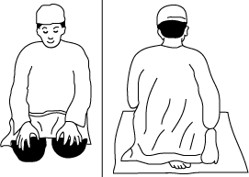
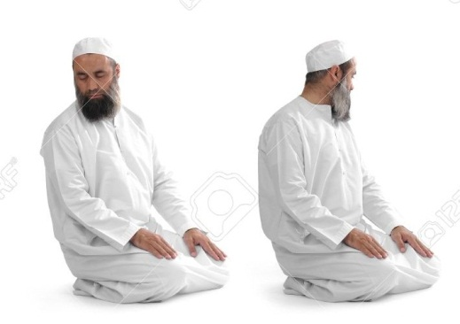
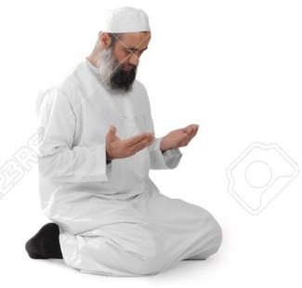
শেষ বৈঠকে বসা (পুরুষদের)
শেষ বৈঠকে বসা (মেয়েদের)
সালাম ফিরানো
মোনাজাত করা

Slide 9
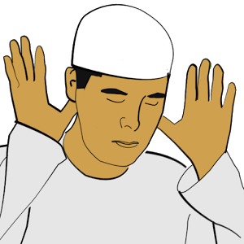
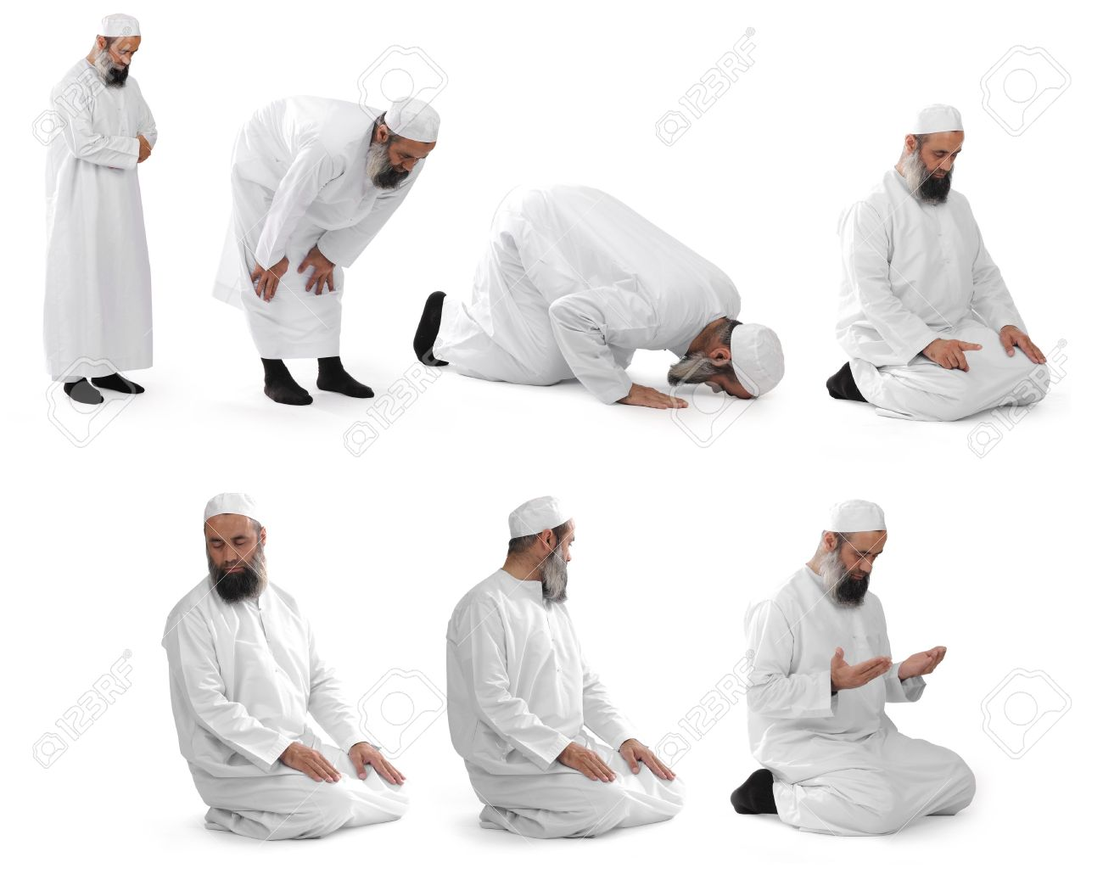
এক নজরে সালাত আদায়ের নিয়ম

Slide 10
দলীয় কাজ
দল-১ : ফজর ওয়াক্তের ফরজ সালাতের নিয়ম লিখ।
দল-২ ফজর ওয়াক্তের সুন্নত সালাতের নিয়ম লিখ ।
দল-৩ : যোহর ওয়াক্তের ফরজ সালাতের নিয়ম লিখ।
দল-৪ : আসর ওয়াক্তের ফরজ সালাতের নিয়ম লিখ ।
- দল৫ : মাগরিব ওয়াক্তের ফরজ সালাতের নিয়ম লি।
দল-6: মাগরিব ওয়াক্তের সুন্নত সালাতের নিয়ম লিখ ।
দল-৭ : এশা ওয়াক্তের ফরজ সালাতের নিয়ম।

Slide 11
মূল্যায়ন
সালাত কী?
সালাতের ওয়াক্ত কয়টি?
তাকবিরে তাহরিমার সময় পুরুষরা কোন পর্যন্ত হাত উঠায়?
তাকবিরে তাহরিমার সময় মহিলারা কোন পর্যন্ত হাত উঠায়?

Slide 12
বাড়ির কাজ
পুরুষ ও মহিলাদের সালাত আদায়ের নিয়মের পার্থক্য ব্যাখ্যা কর।

Slide 13
ধন্যবাদ

